Slide 1
Misión Programática 2021
“ Somos testigos del Resucitado” (cfr. Hch. 2,32)
“Dimensión de Misiones”

Slide 2
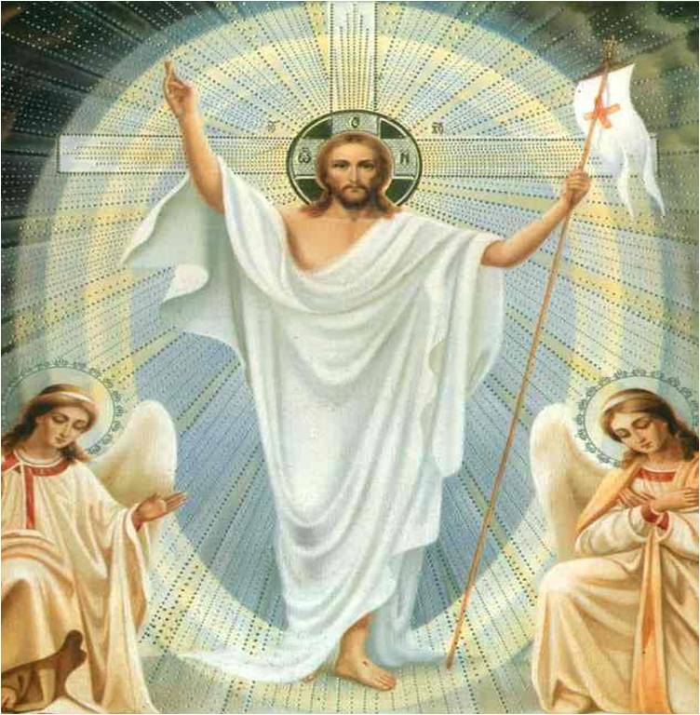
4ª Catequesis Pascual
“El Señor Resucitado es nuestro Buen Pastor”
“Dimensión de Misiones”

Slide 3
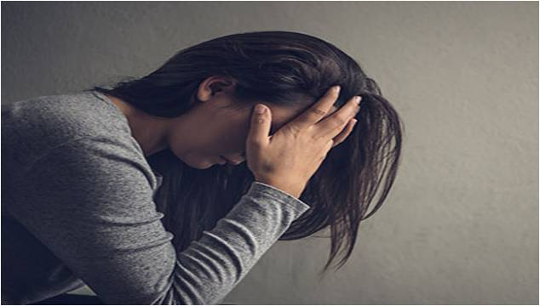
Experiencia Humana
La situación de una psicóloga profesional en estos tiempos de pandemia le hace caer en una situación difícil.
Es casada con tres hijos.
Sufre la muerte de sus padres en un accidente.
Empieza a caer en la depresión ante la pérdida de sus padres.
No sabe cómo salir adelante.
Su matrimonio empieza a decaer, surgen problemas con su esposo.
“Dimensión de Misiones”

Slide 4
Experiencia Humana
Su situación emocional era muy crítica.
Por seis semanas estuvo encerrada en sí misma, no encontró la solución.
Por si fuera poco, a su hijo mayor le detectan un cáncer.
Ella necesitaba ayuda urgente
Una amiga le aconseja buscar ayuda.
Se niega e incluso se siente ofendida… se llena de soberbia.
Quiso salir por sus propios medios y no lo logró.
“Dimensión de Misiones”

Slide 5
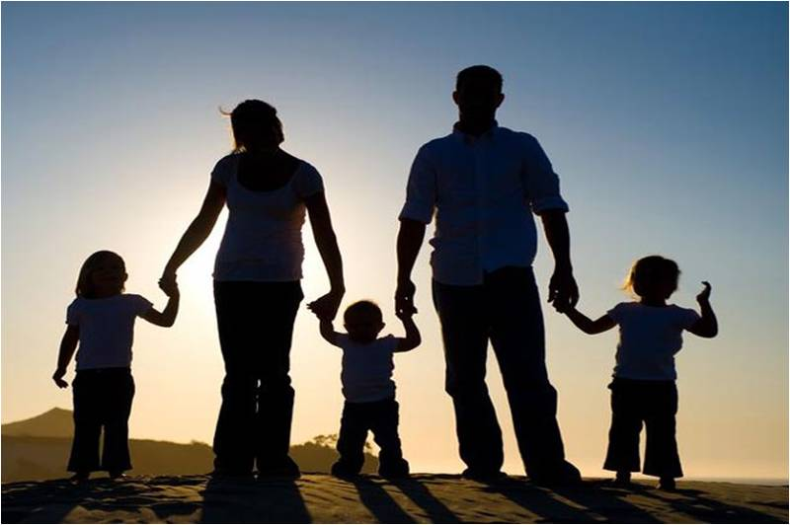
Experiencia Humana
Empezó a perder el apetito, no podía dormir y desarrolló una paranoia.
Fue cuando se da cuenta de que necesitaba ayuda.
Aceptó la ayuda de un psicólogo que no conocía y de sus amigos, por la oración y afecto efectivo.
La situación matrimonial empezó a mejorar.
Tuvo una visión mejor con la situación de su hijo.
Empezó a ver las cosas mas claras y objetivas.
La ayudó a ubicarse y darse cuenta que muchas veces necesitamos a alguien que nos ayude y sostenga en nuestro caminar.
Como personas y familias, quién de nosotros no desea una calidad de vida que nos ayude a disfrutar nuestra existencia? Pero, dónde y cómo hacemos esa búsqueda?
“Dimensión de Misiones”

Slide 6
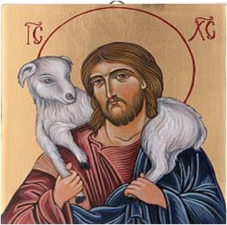
Iluminación Bíblica
Del Evangelio de San Juan 10, 11-16
Yo soy el buen Pastor. El buen Pastor da su vida por las ovejas. El asalariado, en cambio, que no es el pastor y al que no pertenecen las ovejas, cuando ve venir al lobo las abandona y huye. y el lobo las arrebata y la dispersa. Como es asalariado, no se preocupa por las ovejas. Yo soy el buen Pastor: conozco a mis ovejas, y mis ovejas me conocen a mí –como el Padre me conoce a mí y yo conozco al Padre– y doy mi vida por las ovejas. Tengo, además, otras ovejas que no son de este corral y a las que debo también conducir: ellas oirán mi voz, y así habrá un solo Rebaño y un solo Pastor.
Palabra del Señor.
“Dimensión de Misiones”

Slide 7
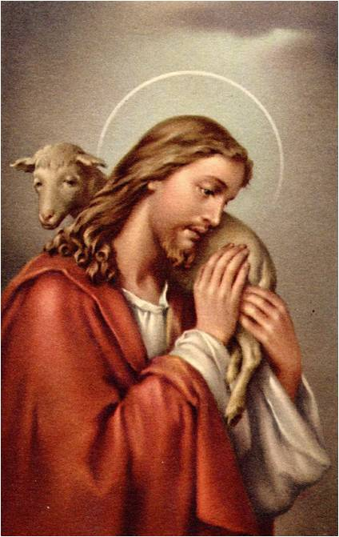
Vivencia Cristiana
El Buen Pastor: JESÚS
Habla a sus ovejas, dirigiéndole su Palabra
Las conoce en la profundidad de su corazón, de sus deseos, esperanzas, errores y decepciones
Los busca y ama, está atento a cada uno de ellas, a sus necesidades.
Él da la vida eterna por cada uno, nos ofrece la posibilidad de vivir una vida plena, sin fin.
Nos acoge y nos ama como somos, con nuestros méritos y nuestros defectos.
Nos custodia y nos guía con amor, ayudándonos a atravesar los senderos inaccesibles
“Dimensión de Misiones”

Slide 8
Vivencia cristiana
las acciones del Buen Pastor nos deben llevar a:
Escuchar y reconocer su voz.
Seguirlo por donde Él nos lleve.
Corresponder con actitud dócil y premurosa a su llamado.
Implica intimidad con Él, que se consolida en la oración, en el encuentro corazón a corazón.
En esta pascua Jesús quiere seguir acompañándonos en este momento tan crítico para la humanidad por la pandemia.
Nos invita a dejarnos guiar y a confiar en Él y que no tengamos miedo.
Sale a nuestro encuentro y nos llama a cada uno por nuestro nombre.
Que nos dejemos llevar por su voz, para que nos conduzca por el camino de la esperanza y no escuchar otras voces que nos desvíen.
“Dimensión de Misiones”

Slide 9
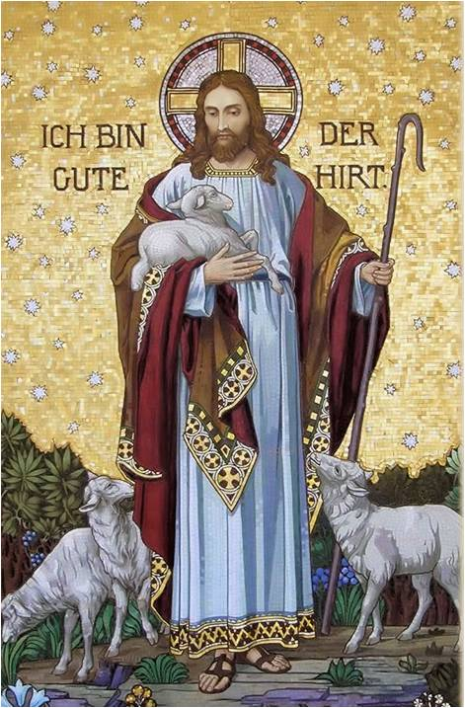
Vivencia cristiana
Que vivamos como hermanos, evitar la indiferencia y ser solidarios unos con otros
Que construyamos una nueva cultura de la vida, del amor, de la justicia y de la paz.
También nos invita a cuidar nuestra casa común, a reforestar, saber utilizar los recursos naturales con sustentabilidad.
Forjar un mejor hábitat para nosotros y las generaciones futuras.
Que alcancemos una vida de calidad dejándonos conducir por este Pastor que busca que cada día implantemos su Reino entre nosotros y construyamos una nueva civilización del amor.
“Dimensión de Misiones”

Slide 10
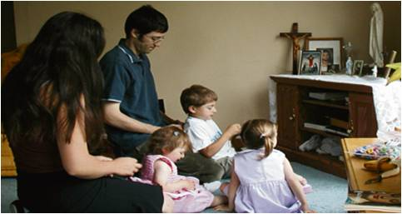
Celebración:
En familia, vamos juntos a rezar el rosario del Buen Pastor:
Encendemos nuestro Cirio Pascual
Se inicia por la Señal de la Santa Cruz…
Yo pecador…
Se dice el Credo
Los misterios que se contemplan son acuerdo a los que toca en el día correspondiente.
Al terminar cada decena se dice:
"Yo soy el Buen Pastor y el Buen Pastor da la vida por sus ovejas".
Al terminar el Rosario se reza el salmo 23.
“Dimensión de Misiones”

Slide 11
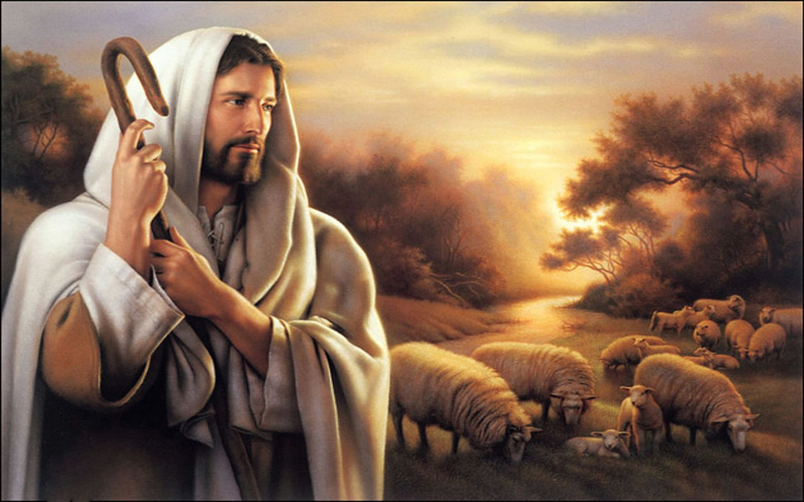
Oración
Hoy inicio este día con tu presencia porque no quiero separarme más de Ti.
Quiero caminar por donde tu quieras siempre a Tu lado, beber del agua que me das, servirme de tu generosidad, quiero dejarme cobijar cerca de tu corazón cuando mi alma esté cansada, quiero ir en tus brazos
en los caminos difíciles, quiero poner mi confianza totalmente en Ti.
Tu Señor eres mi sol, mi luz, mi alegría,
mi fuerza; tu me sanas, me cuidas,
me acaricias, me levantas, tu eres mi tesoro, lo único que quiero.
Te amo Jesús, mi buen pastor, no permitas que me aleje más de ti, gracias Señor por tanto amor, gracias por tu bendición…
Amén
Oración del Buen Pastor
Jesús mío, mírame aquí estoy, en un nuevo día… Gracias por esta nueva oportunidad, por este nuevo comienzo, como sea mi situación, te doy gracias porque es ahí donde mi alma está combatiendo para serte siempre fiel.
Cuántas veces me he alejado de Ti, he dejado todo lo bueno que me has dado y he andado en busca de algo que yo creía mejor.
Tantas veces he caído, me he lastimado y me he perdido…Pero siempre estás esperándome, buscándome con tu gran paciencia y tu gran misericordia…
Gracias Señor porque en los momentos de dificultad, de tentación, en los momentos en que necesitamos un buen amigo, tu siempre estás.
“Dimensión de Misiones”

Slide 12
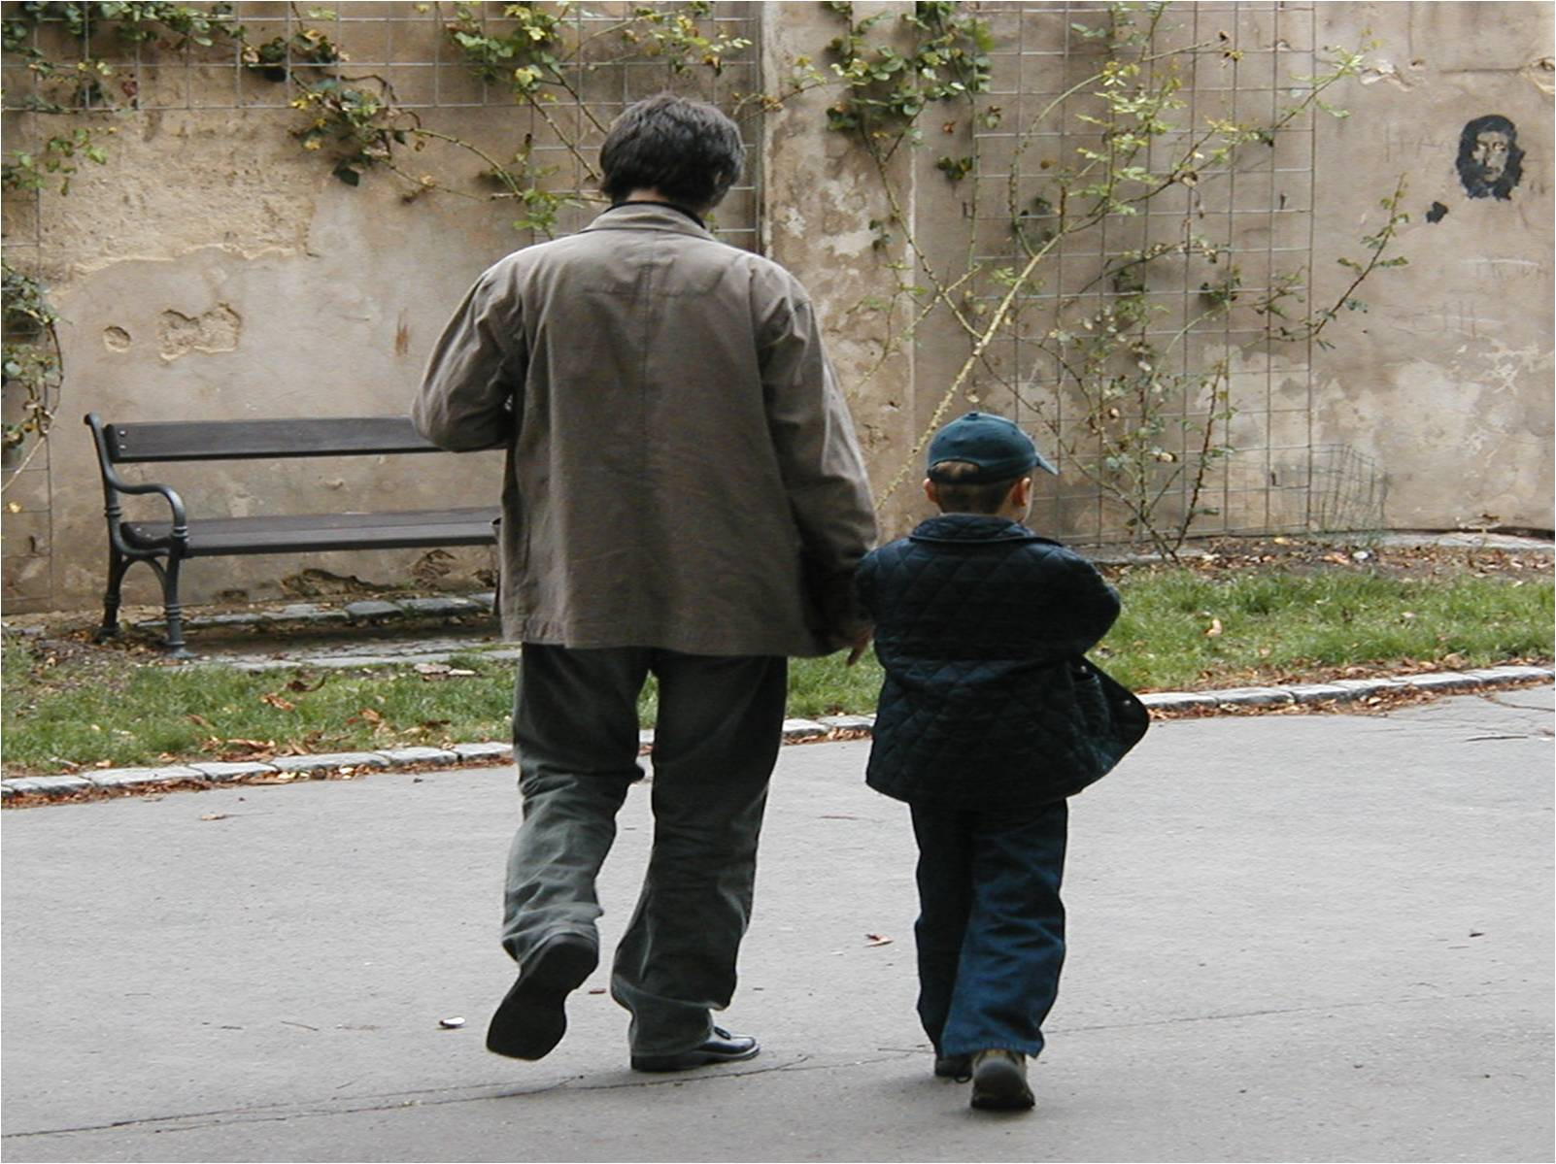
Compromiso de vida
Como hombre y mujer de fe, a qué me comprometo a vivir con Nuestro Señor, el Buen Pastor, en:
Matrimonio:
Trabajo:
Sociedad:
Iglesia:
Escuela:
“Dimensión de Misiones”

